Slide 1

ATBM HTTT
Giáo viên: Phan Đình Long
Thành viên:
17130222 - Phạm Minh Thiện
Những kiến thức của môn học được áp dụng vào project cuối kì:
Chữ ký điện tử
Xác thực chữ ký
Tạo Privatekey và Publickey
Mã hash MD5

Slide 2
Trang giỏ hàng
Nhấn nút Checkout để chuyển sang trang hóa đơn.

Slide 3
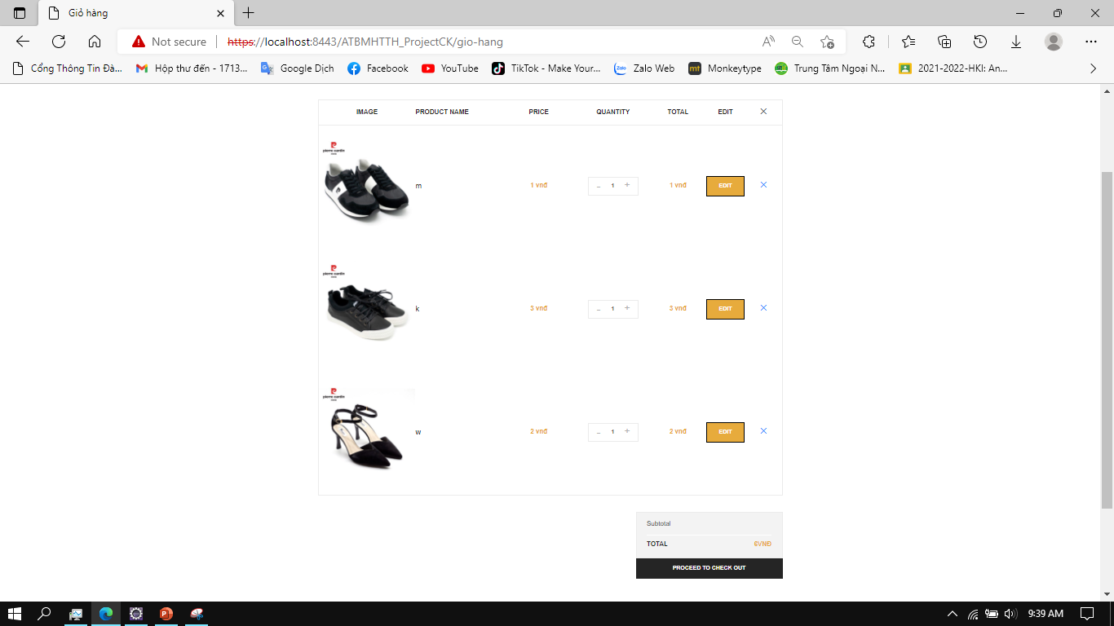

Slide 4
Trang hóa đơn
Nhập tất cả các thông tin hệ thống yêu cầu.
➔Đặc biệt trường Email phải nhập mail của mình để hệ thống gửi mail file hóa đơn, thông tin và công cụ cho việc ký hóa đơn.

Slide 5
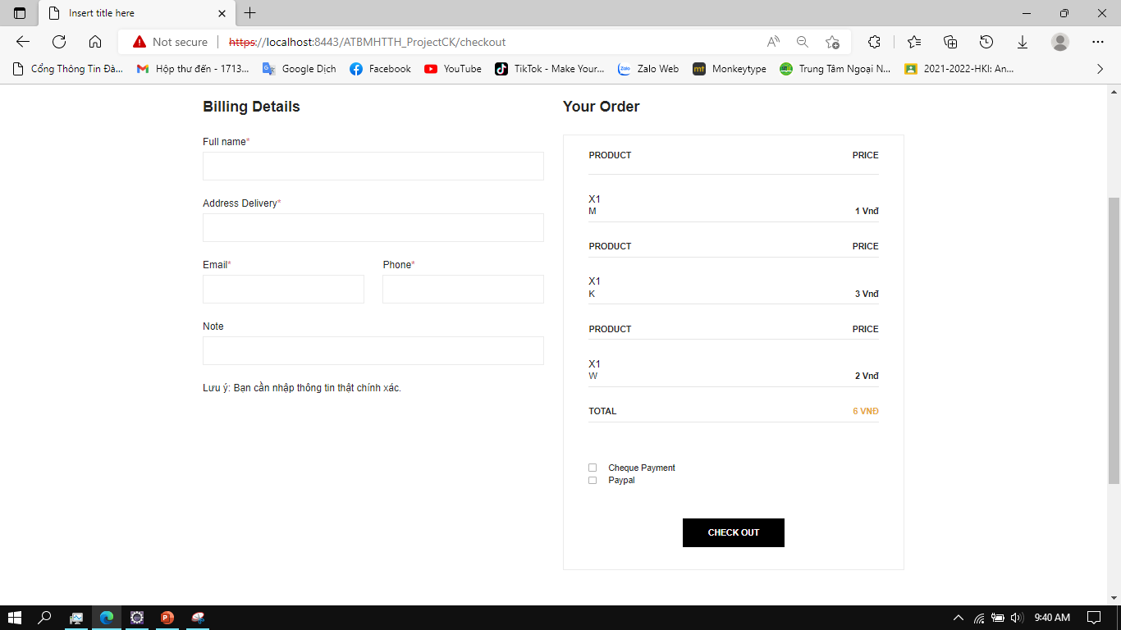

Slide 6
Trang xác nhận chữ ký
Nhập mã hash chữ ký ➔ Nhấn nút Confirm ➔ Hệ thống sẽ Verify ➔ Nếu đúng thì sẽ lưu dữ liệu vào hệ thống và kết thúc việc mua hàng, nếu sai thì sẽ thông báo lỗi.

Slide 7
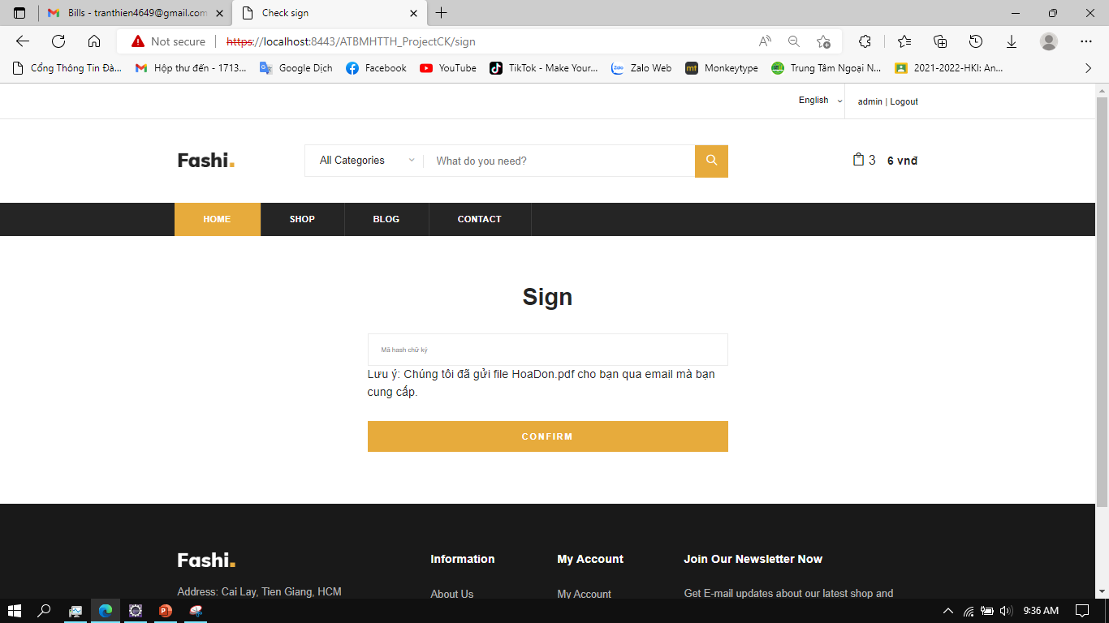

Slide 8
Mail
Truy cập mail được nhập ở trang hóa đơn để nhận:
file HoaDon.pdf
Mã hash MD5 của file HoaDon.pdf
Private Key và Public Key
Link Download công cụ Sign

Slide 9
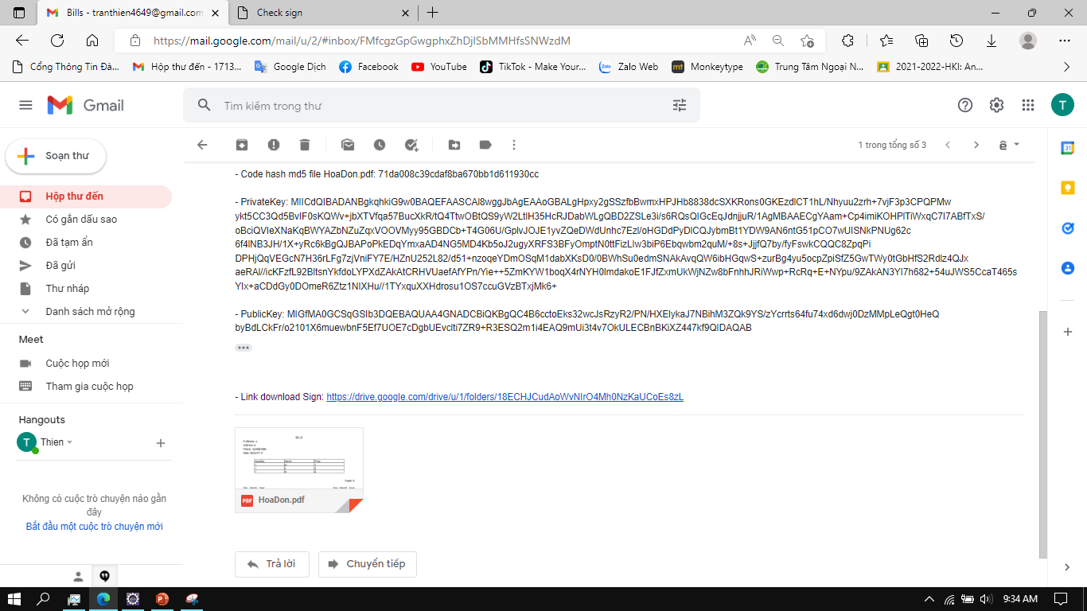

Slide 10
Link download
Download app để thực hiện ký

Slide 11
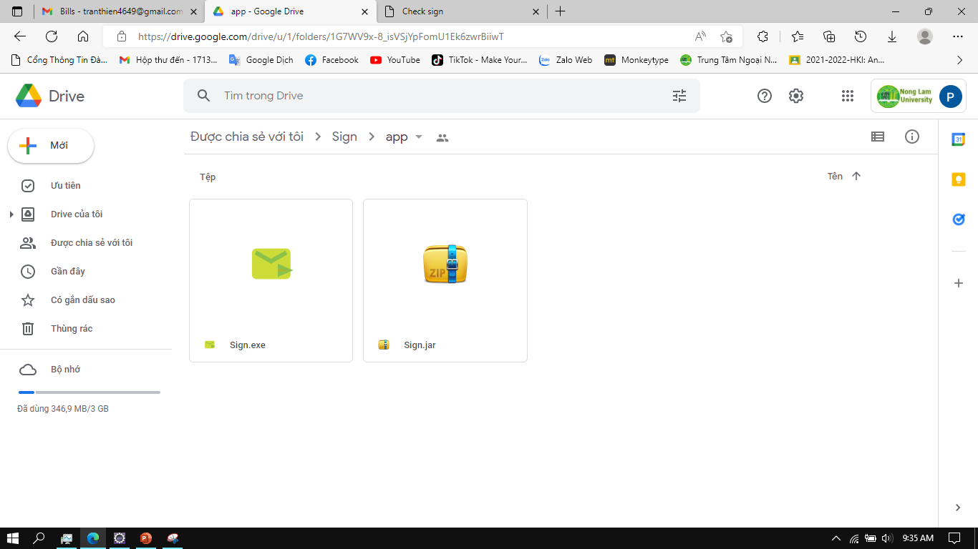

Slide 12
App ký
SignByFile: nhập PrivateKey vào ô Prikey, chọn file cần ký vào ô File input ➔ Nhấn nút Sign để ký ➔ Kết quả sau khi ký sẽ cho ra một chuỗi kí tự trong ô Output.
SignByHash: nhập PrivateKey vào ô Prikey, mã hash file hóa đơn vào ô File input ➔ Nhấn nút Sign để ký ➔ Kết quả sau khi ký sẽ cho ra một chuỗi kí tự trong ô Output.

Slide 13
